Slide 1

김유림 양지우 엄주원 정다희
Merry Christmas
Santa Escape

Slide 2

contents
1 게임 특징
2 코드 설명
3 방 설명
4 시연

Slide 3

대중성 + 역발상
주인공 : 산타
목표 : 크리스마스에
아이에게 줄 선물을
들키지 않고 배달하기
귀여운 그래픽
이야기 전개의 다양성
쉽고 재밌음
But 함정이 있다
(like 개복치)

Slide 4

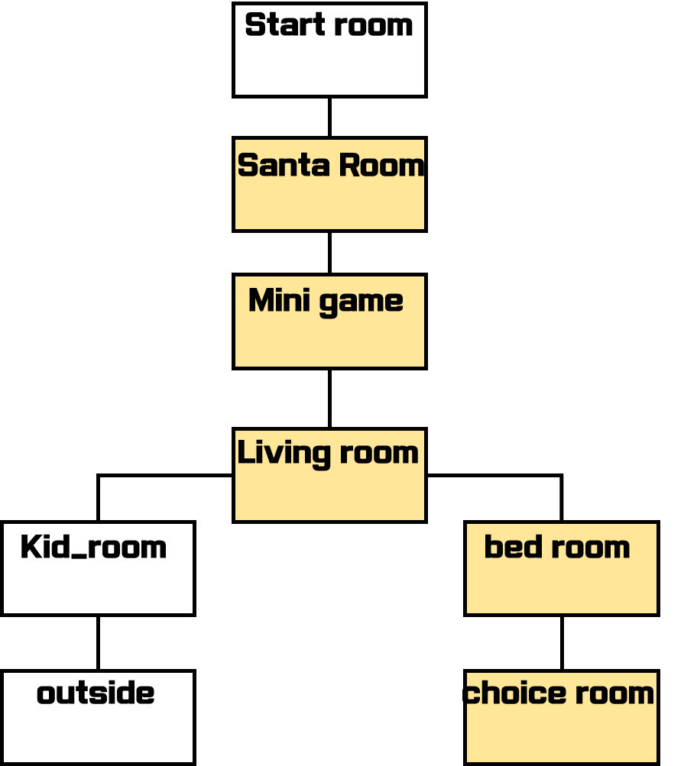
게임 코드 설명
Santa Room
Desk view

Slide 5
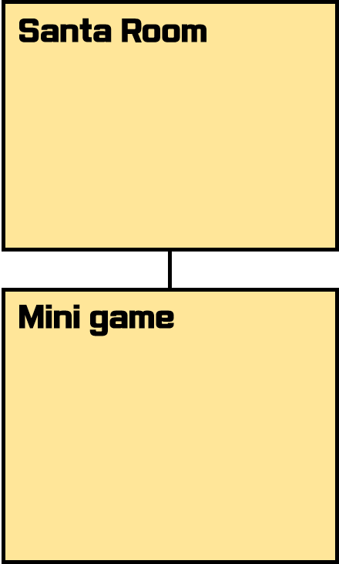
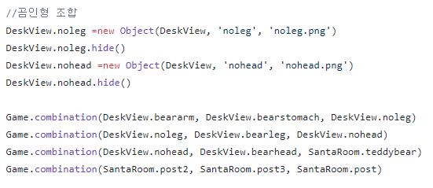
게임 코드 설명
Desk view
bearhead
bearstomach
nohead
beararm
bearleg
noleg

Slide 6
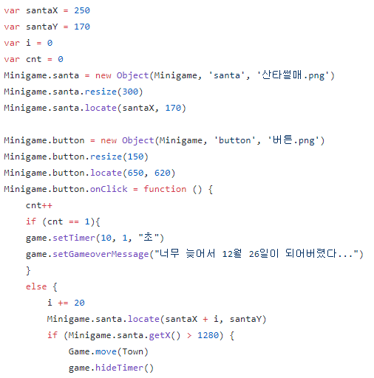
게임 코드 설명
santa
button

Slide 7
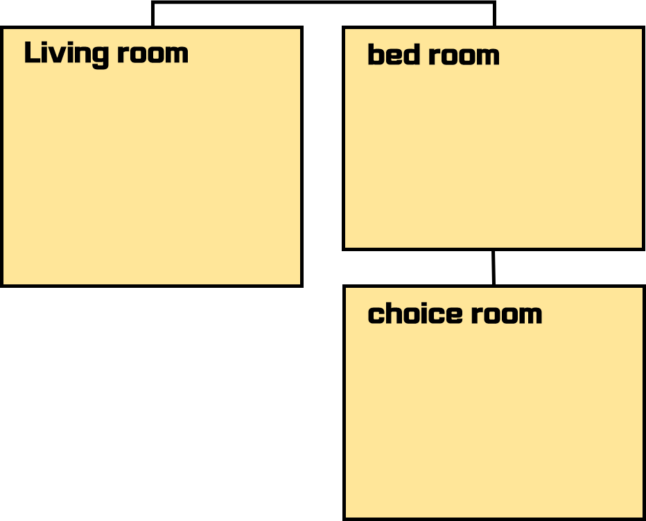
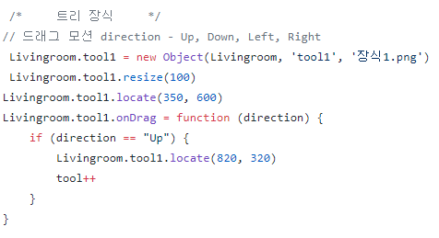
//
게임 코드 설명
tool 1~8

Slide 8

게임 코드 설명
bed

Slide 9
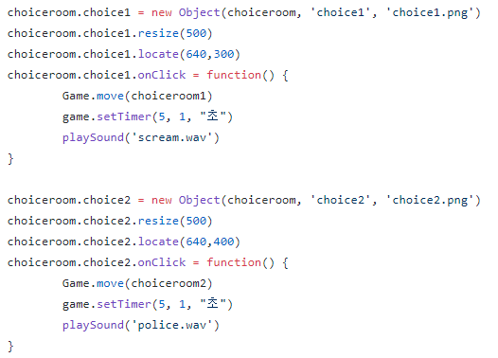
/
게임 코드 설명
0
choice 1~3

Slide 10
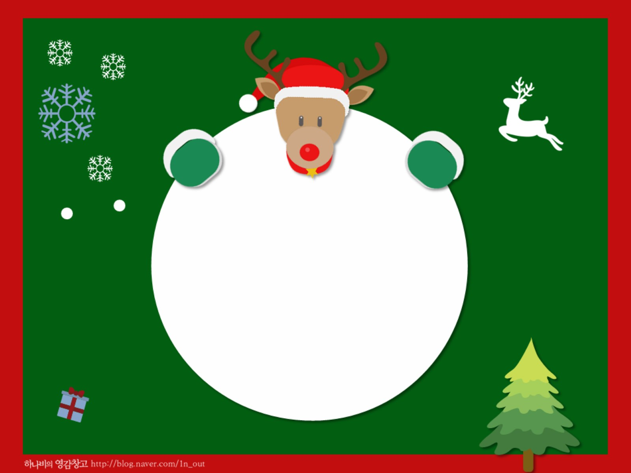
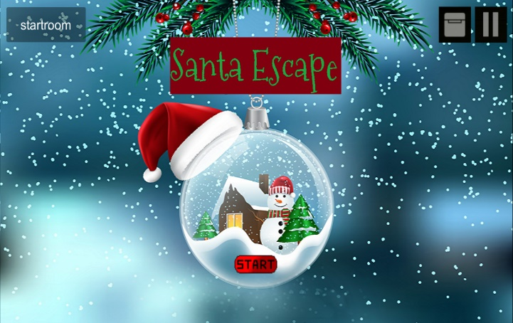
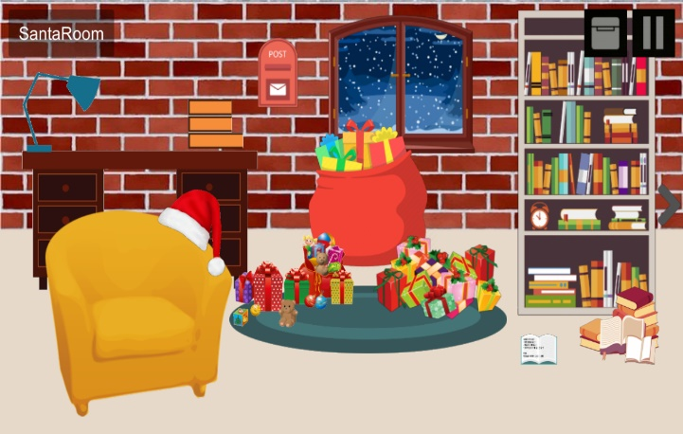
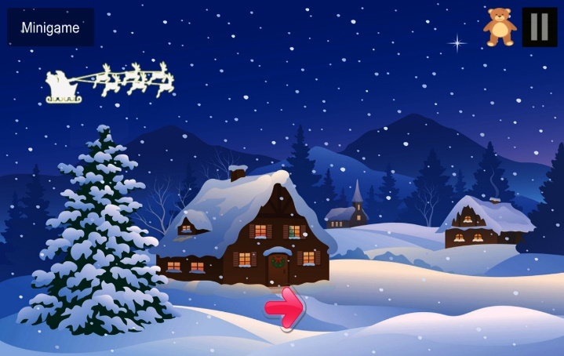
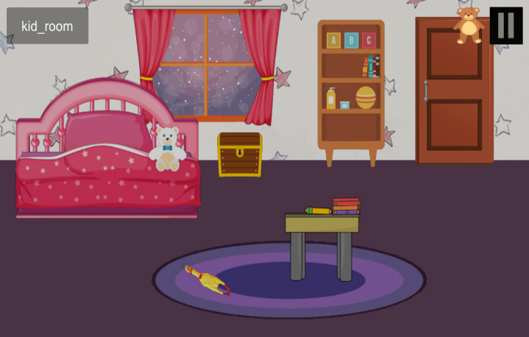
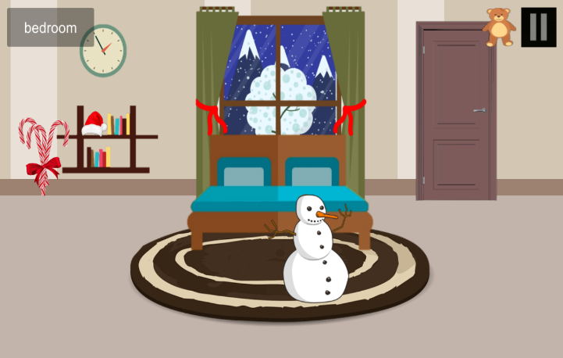
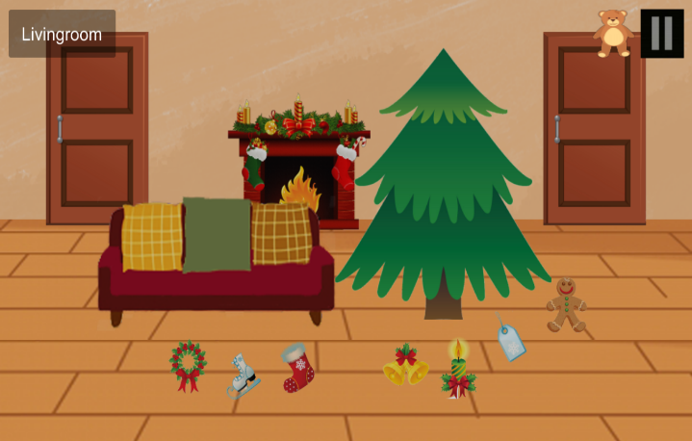
방 설명
시작화면
산타방
썰매이동
아이방
부모님방
거실

